Slide 1





Enfoque R4S - Resiliencia para Sistemas Sociales de GOAL
Organizador::
Co-Organizadores::
Departamento de Ciencia y Tecnologías de la Información Geográfica
Carlos Alejandro Villatoro Ordóñez
Notes:
Bienvenidos a todos a esta sesión sobre el enfoque Resiliencia para los sistemas sociales (R4S).
Estoy muy feliz y honrado de estar hoy aquí con ustedes. El enfoque R4S fue desarrollado por GOAL como un método práctico paso a paso para analizar la resiliencia de los sistemas socioeconómicos y cómo estos reaccionan a las amenazas y estresores.
Por sistemas socioeconómicos nos referimos a redes de actores - personas y organizaciones - interconectados y trabajando juntos, intencionalmente o no, para lograr un resultado compartido. El R4S permite el diseño de intervenciones que fortalecen la resiliencia de estos sistemas y, en última instancia, mejoran el bienestar de las personas a pesar de las conmociones y el estrés.
GOAL entiende resiliencia como: “La capacidad de las comunidades y hogares que viven dentro de sistemas complejos para anticipary adaptarsea los riesgos, y absorber, respondery recuperarse de los choques y estresores de una manera oportuna y efectiva sin comprometer sus posibilidades a largo plazo, mejorando finalmente su bienestar

Slide 2




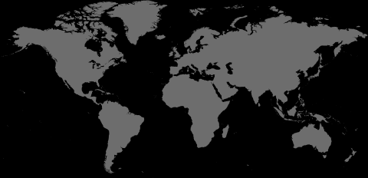

¿En qué sistemas y dónde ha sido aplicado?
GUATEMALA
HONDURAS
EL SALVADOR
COLOMBIA
SIERRA LEONA
Turismo comunitario
Pesca de baja escala
Vivienda social
Gobernanza hídrica
Artesanías de fibras naturales
Artesanías de barro
Materiales de construcción de barro
Turismo comunitario
Cangrejo Azul - Río Paz
Pesca artesanal
Gestión de lodos fecales
Aplicándose:
  Sistema de Protección Social – República Dominicana
  Artesanías Wayúu – Colombia
En 2019, el Enfoque R4S se mencionó en la Guía para evaluar la resiliencia en los sistemas de mercado de USAID. Además, se ha incluido como parte de los recursos de medición de la resiliencia de los sistemas de mercado en MARKETLINKS. In 2019,
Notes:
Desde 2016, GOAL ha estado aplicando el enfoque R4S en una variedad de sistemas socioeconómicos en diferentes contextos en América Latina y, más recientemente, en África.
En 2019, publicamos el manual de orientación R4S, que se mencionó en la Guía de USAID para evaluar la resiliencia en los sistemas de mercado.

Slide 3
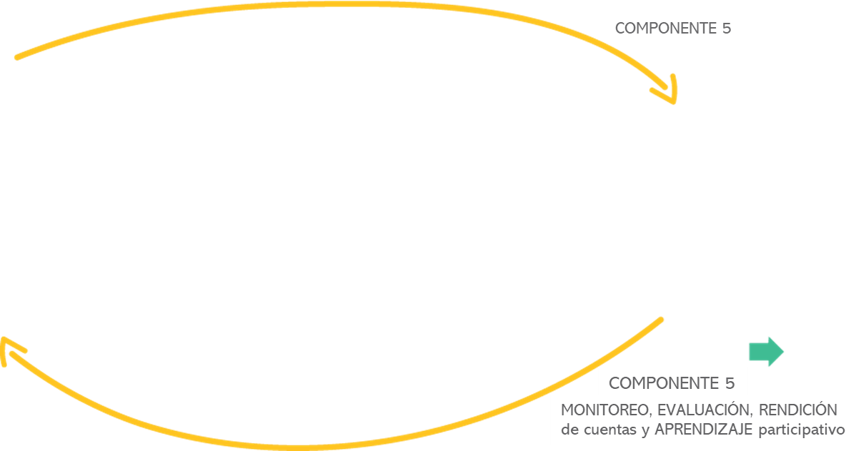
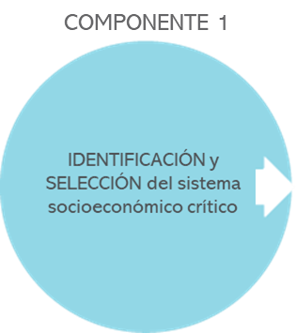
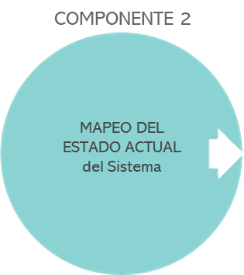
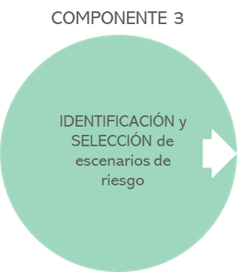
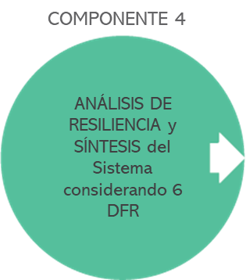
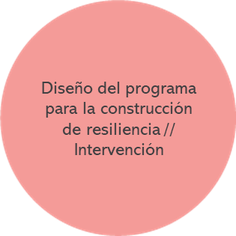
Componentes clave del R4S
Notes:
El enfoque R4S está estructurado en cinco componentes clave:
COMPONENTE 1. Identificación y selección de sistemas socioeconómicos críticos que promoverán el bienestar resiliente;
COMPONENTE 2 (leer);
COMPONENTE 3 (leer);
COMPONENTE 4 (leer); lo que nos permitirá brindar recomendaciones sobre cómo construir o fortalecer la resiliencia de estos sistemas.
Finalmente, COMPONENTE 5. Recomienda un enfoque participativo a las partes interesadas para lograr la resiliencia sistémica.
AHORA, vamos a sumergirnos en cada uno.

Slide 4
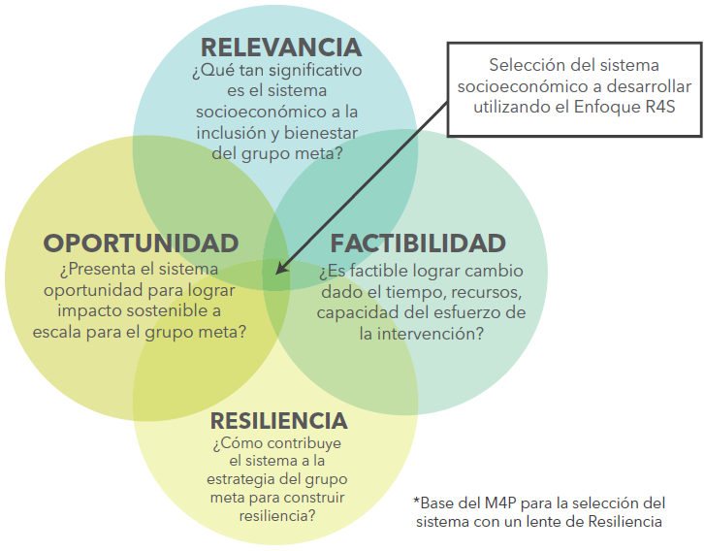
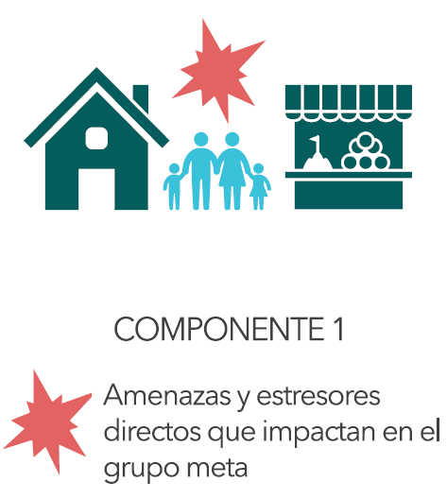
COMPONENTE 1
Identificación y selección del Sistema socioeconómico crítico
Contexto & Análisis de Riesgos
Notes:
En el componente 1, comenzamos a recopilar datos secundarios para hacer un análisis de contexto y riesgo en la población meta, para identificar cuáles son los sistemas críticos que podrían respaldar su desarrollo de resiliencia.
Mediante el uso de un ejercicio de semáforo basado en el enfoque M4P, los sistemas socioeconómicos se priorizan en función de su
relevancia para el grupo meta,
oportunidad de lograr cambios a escala,
viabilidad dentro de los recursos de intervención,
& contribución a la resiliencia del grupo meta.

Slide 5
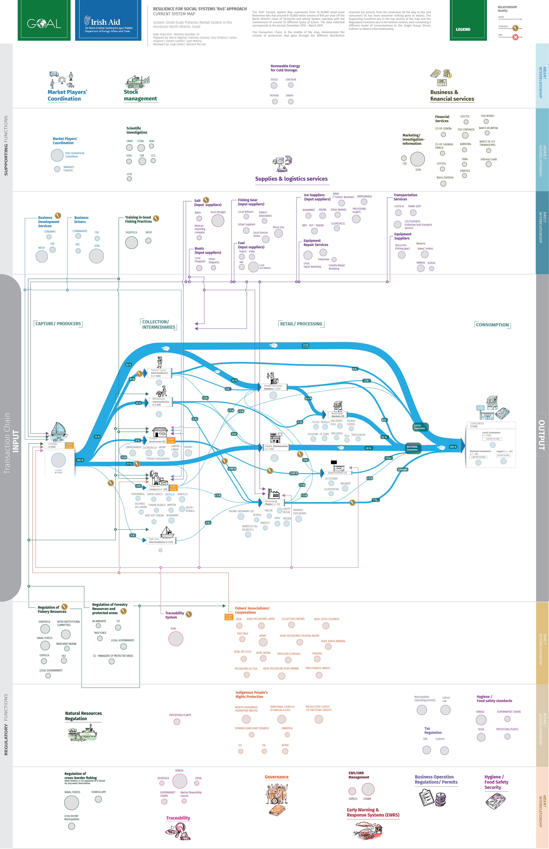
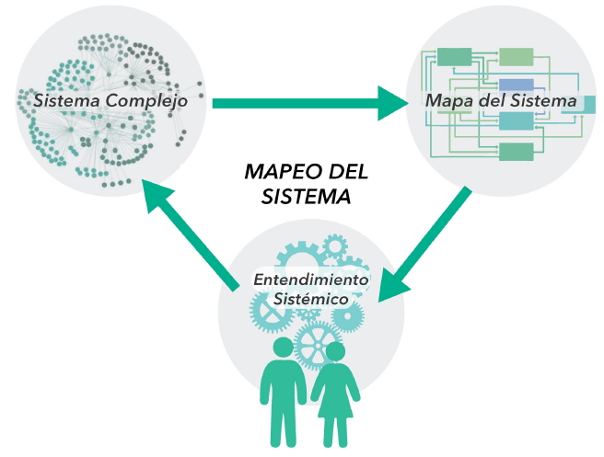



COMPONENTE 2
Mapeo del Estado Actual del sistema
Notes:
El componente 2 trata sobre el mapeo del sistema socioeconómico seleccionado.
Como todos sabemos, el mundo es complejo, el mapeo nos ayuda a comprender esa complejidad. Quizás, ahora ve estos mapas demasiado complejos y el mapa en pantalla es particularmente complejo. Sin embargo, los mapas son poderosas herramientas de visualización que nos ayudarán a comprender los sistemas a pesar de su complejidad.
En la parte superior de un mapa R4S, asignamos todas las funciones de apoyo. En el centro ubicamos a todos los actores que colaboran a lo largo de la cadena de transacciones desde la entrada hasta la salida y en la parte inferior, asignamos todas las funciones regulatorias.
El tamaño de los nodos y el tamaño de las conexiones entre los nodos representa la cantidad de rendimiento que atraviesa ese nodo o esa conexión. Además, distinguimos 3 niveles diferentes de relaciones o conexiones entre el grupo objetivo en la cadena de transacciones y las funciones regulatorias y de apoyo. Las agencias que tienen una conexión directa están en el nivel más cercano, las agencias con conexión indirecta están en el nivel medio y las agencias que están desconectadas del sistema están en el nivel externo.
Para mapear el estado actual de un sistema, generalmente comenzamos con la revisión de datos secundarios, entrevistas con informantes clave y luego recopilamos datos primarios de los actores del sistema a través de encuestas o entrevistas. Luego, todos los datos se recopilan en lo que llamamos la Matriz de Evaluación de Partes Interesadas - SAM. En base a esto, mapeamos el sistema a mano o en power point, y una vez validado mediante talleres participativos, lo convertimos a una versión diseñada.

Slide 6

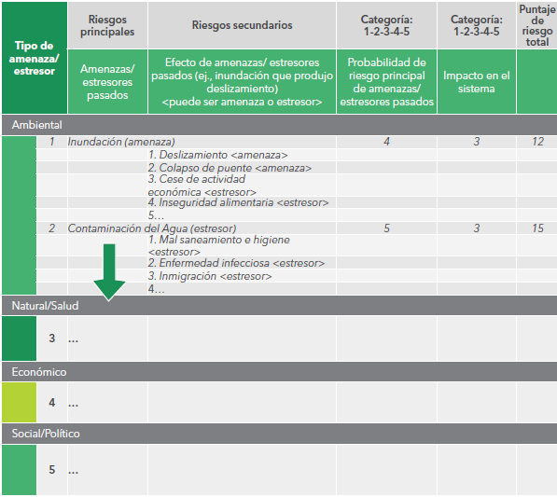
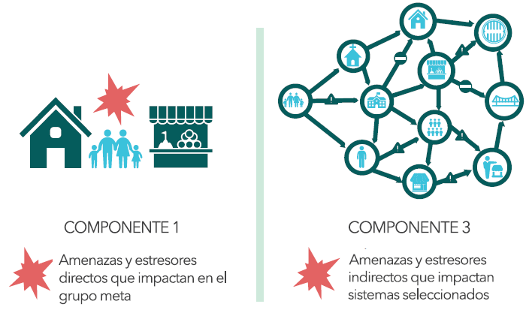
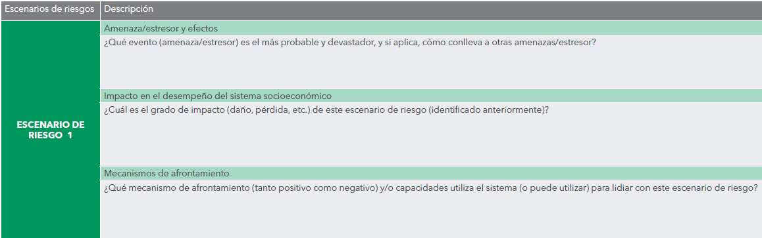

COMPONENTE 3
Identificación y selección de escenarios de riesgo
Matriz de Evaluación de Riesgos(RAM)
RAM Parte A
RAM Parte B
Notes:
A diferencia del componente 1, aquí nos enfocamos en identificar y analizar choques y tensiones con el potencial de impactar los sistemas socioeconómicos seleccionados.
Para hacer esto, usamos la Matriz de Evaluación de Riesgos (RAM) que se divide en la Parte A y B.
Con base en la revisión de datos secundarios y la consulta con los actores del sistema, en la Parte A identificamos las tensiones y los choques pasados ​​o futuros con el potencial de afectar el sistema y pensamos en cómo podrían afectarlo, incluido lo que sucede si se combinan. A esto lo llamamos un "escenario de riesgo". Luego los priorizamos considerando la probabilidad de ocurrencia y el nivel de impacto.
Finalmente, los escenarios de riesgo priorizados se describen con más detalle en la Parte B, donde documentamos el impacto potencial de estos escenarios de riesgo, pero también los mecanismos de afrontamiento de los sistemas y las capacidades para hacer frente a los escenarios de riesgo.
Recomendamos encarecidamente priorizar siempre un escenario de riesgo desencadenado solo por un factor de estrés y luego analizar los escenarios de riesgo adicionales desencadenados por los shocks. Esto se debe a que la persistencia de tensiones podría llevar al sistema al punto de colapso, y no solo con la ocurrencia de shocks.

Slide 7
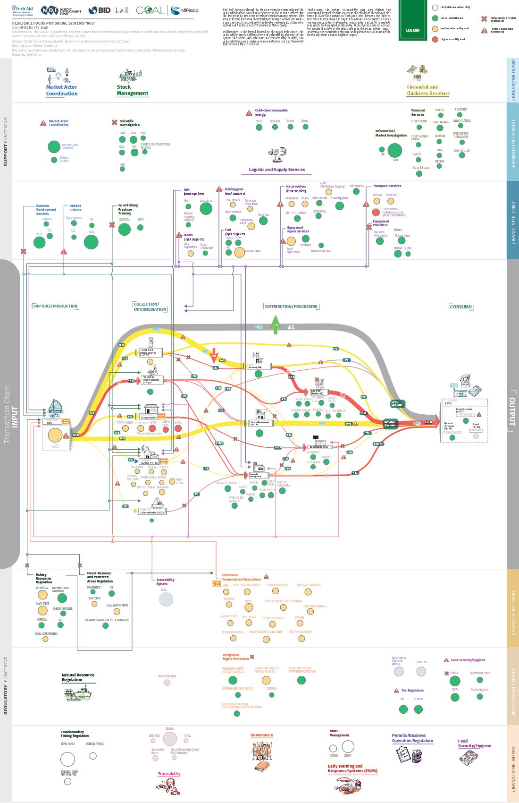
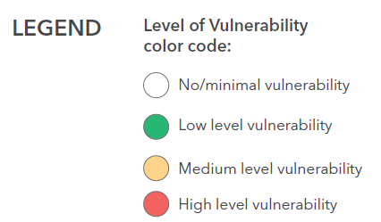
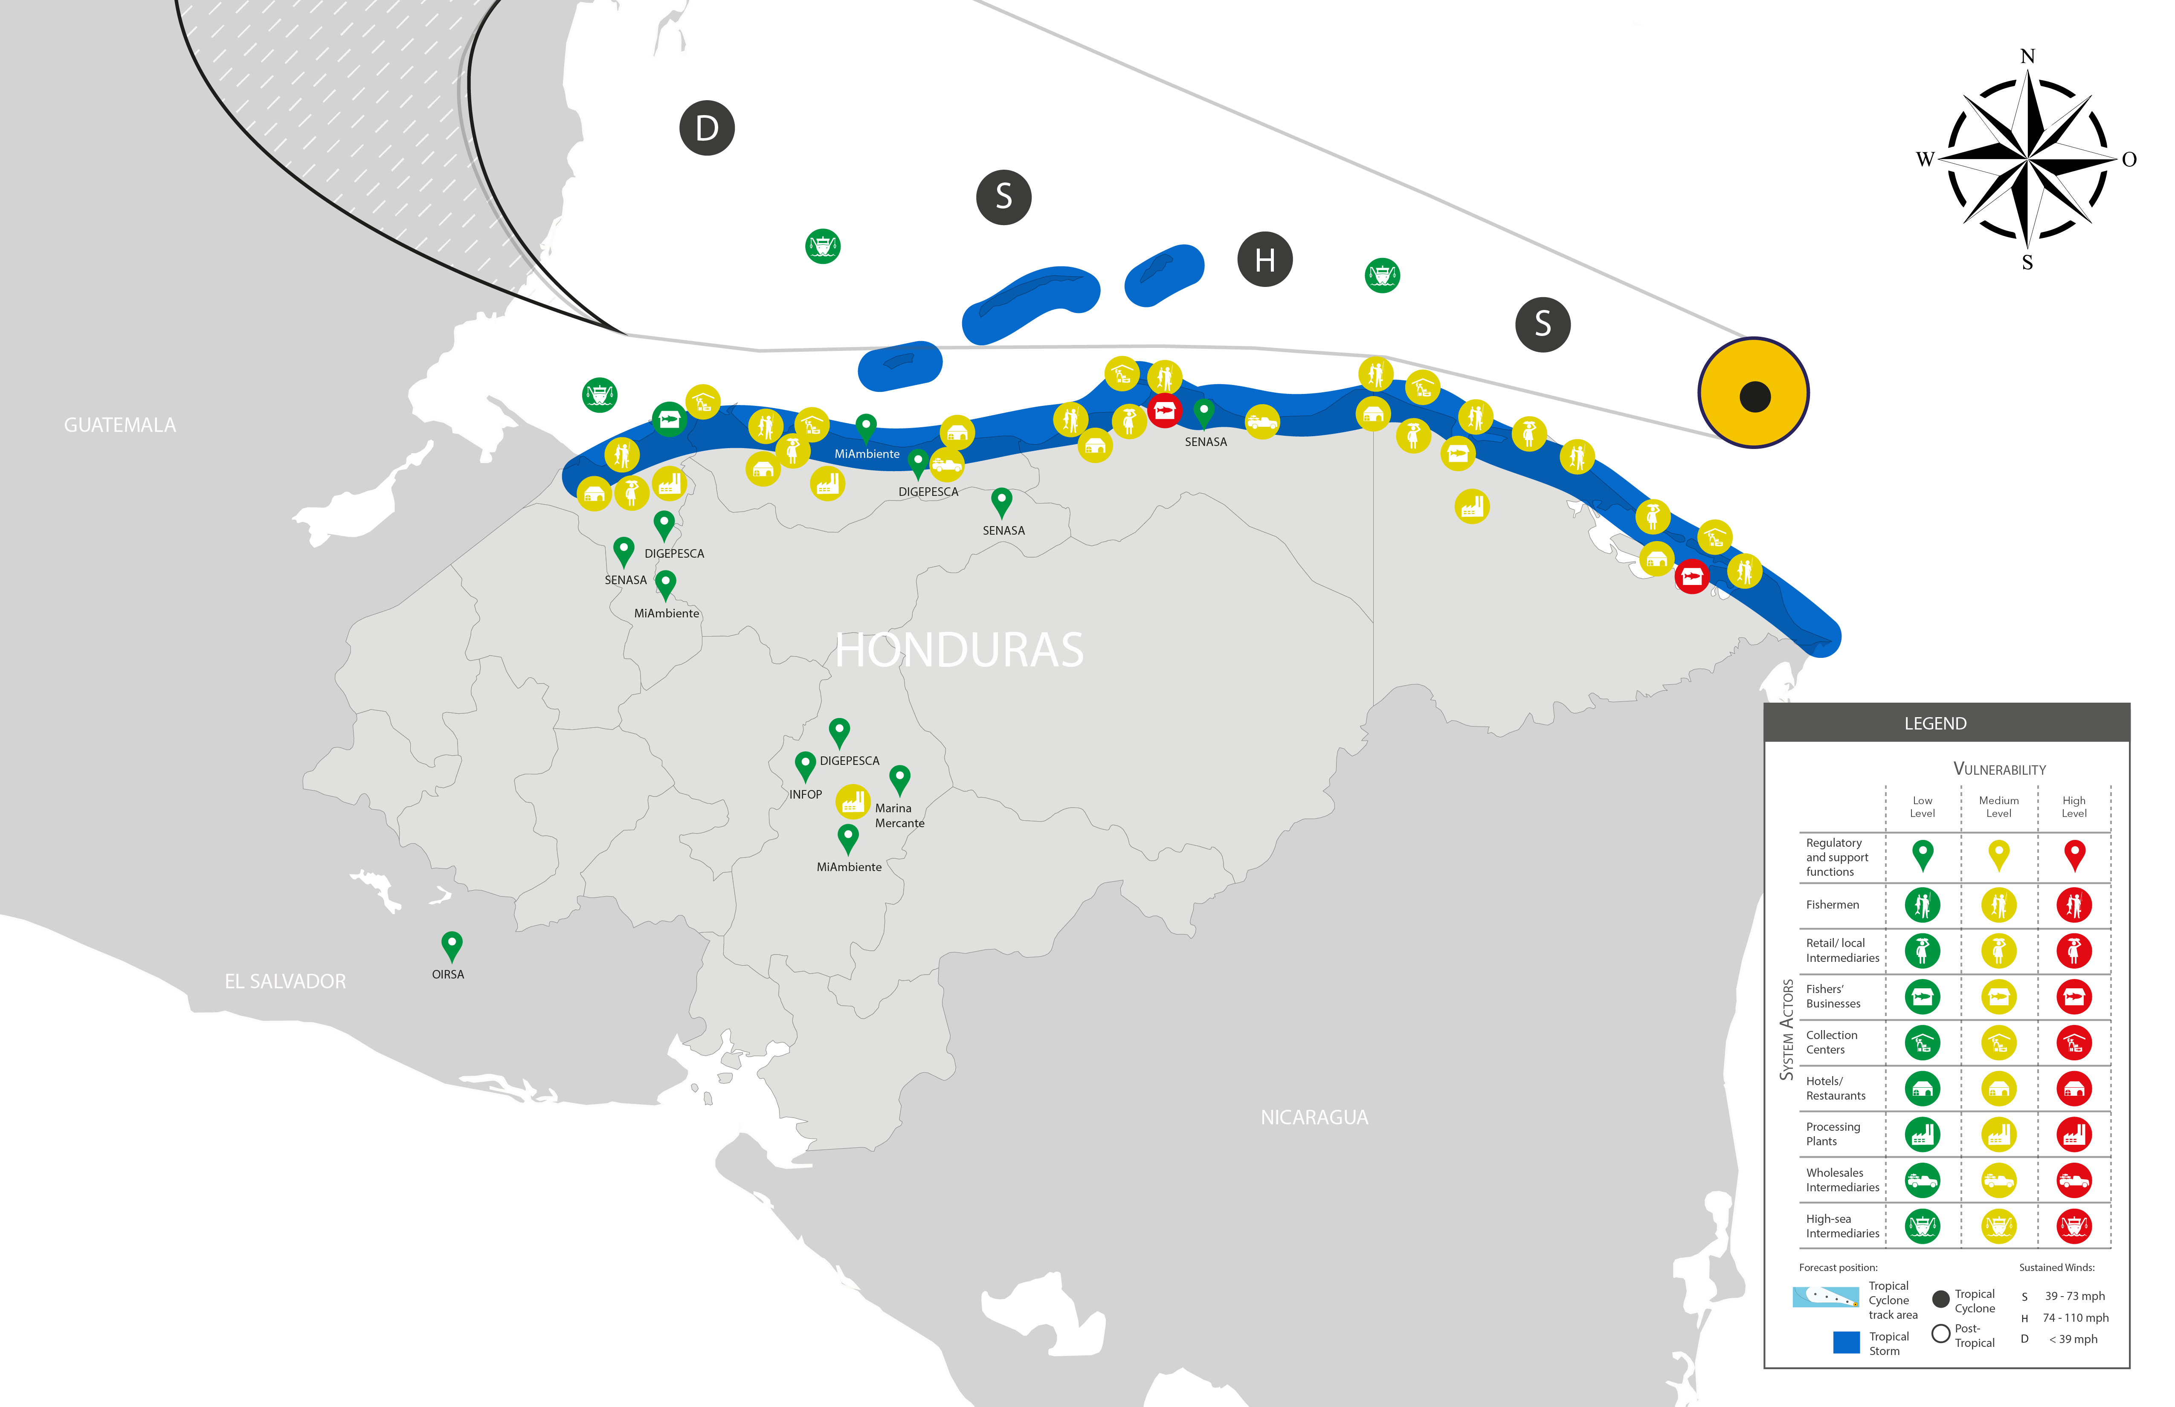

COMPONENTE 4
Análisis de Resiliencia y Síntesis del Sistema considerando 6 DFR
Análisis de Vulnerabilidad
(por cada escenario de riesgo)
Notes:
El componente 4 trata del análisis de resiliencia. Con base en el estado actual del sistema, utilizamos el SAM para evaluar la vulnerabilidad de los actores del sistema por cada escenario de riesgo priorizado en el componente 3.
Luego, en consulta con el equipo del programa y los actores del sistema, evaluamos su exposición, sensibilidad y capacidad usando una escala del 1 al 5 y luego, usando los colores de los semáforos, representamos el nivel de vulnerabilidad de los actores del sistema en un mapa.
Finalmente, utilizando el mapa del sistema actual, evaluamos el impacto del escenario de riesgo en la conectividad / relaciones entre los actores en todo el sistema.
Y luego, podemos profundizar la comprensión del sistema con un mapa geográfico para visualizar dónde se encuentran físicamente los actores y los peligros potenciales.

Slide 8
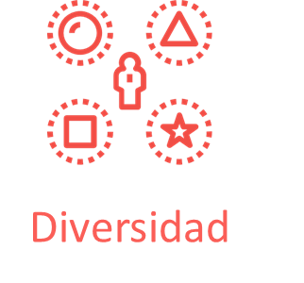
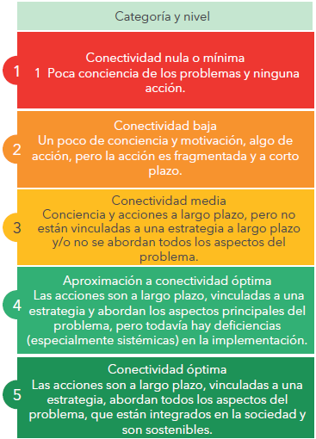
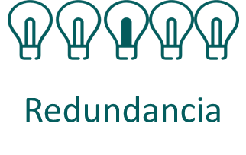


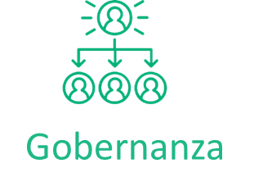

Análisis de Resiliencia Sistémico (RSM)
COMPONENTE 4
RESILIENCIA
Notes:
El análisis de resiliencia está en el corazón del R4S y se desarrolla para cada escenario de riesgo priorizado para luego sacar conclusiones generales sobre la resiliencia del sistema y brindar recomendaciones para fortalecer la resiliencia de estos sistemas.
Cada uno de los factores determinantes se describe y clasifica en 5 niveles (1 es el grado mínimo de resiliencia y 5 es el grado óptimo).
Esta evaluación se desarrolla a través de talleres participativos en colaboración con los actores del sistema, combinando el análisis técnico con el conocimiento local para asignar el nivel que mejor describa el estado de resiliencia del sistema según cada DFR.

Slide 9
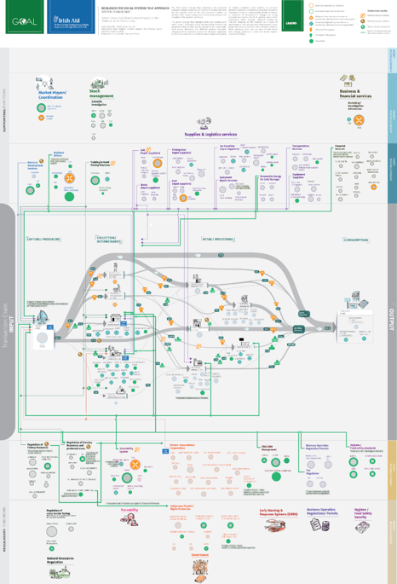
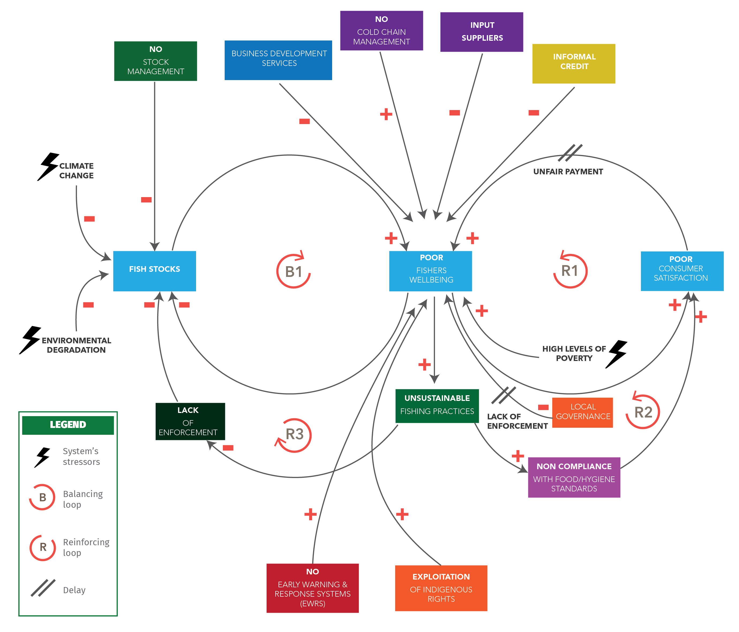
Modelo dinámico para Cambio Sistémico
COMPONENTE 4
Notes:
Se desarrolla una teoría sistémica del cambio basada en un diagrama de bucle causal, que es clave para comprender cómo funciona el sistema de forma dinámica. Luego, desarrollamos un mapa que establece la visión futura de un sistema socioeconómico con cambios propuestos para aumentar la resiliencia.

Slide 10
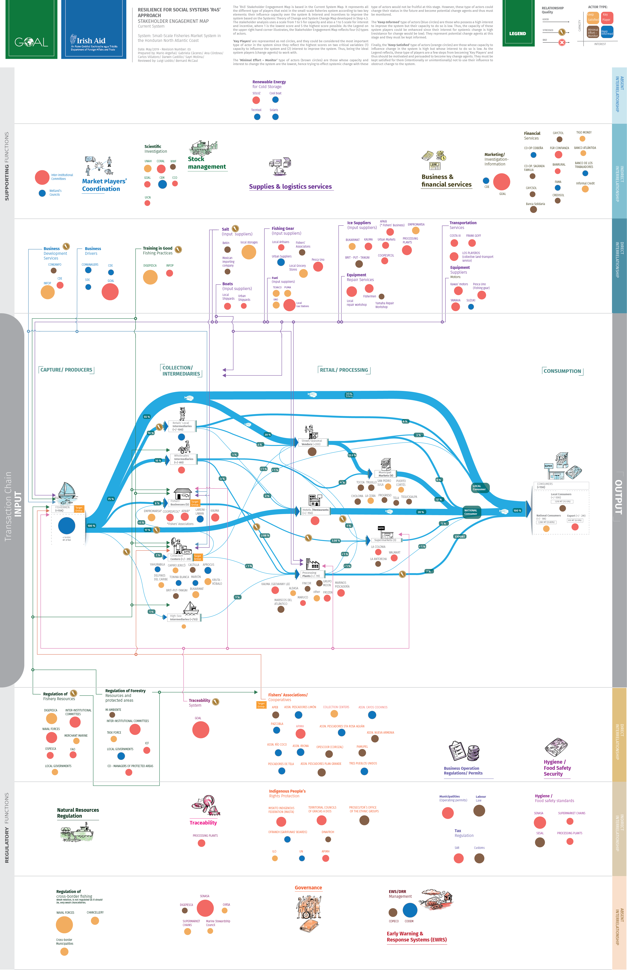
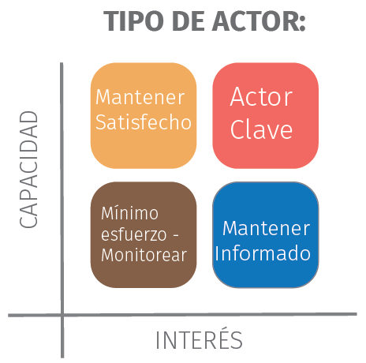
Estrategia de participación de las partes interesadas
Intervención propuesta por actor:
COMPONENTE 4
Notes:
Se desarrolla una teoría sistémica del cambio basada en un diagrama de bucle causal, que es clave para comprender cómo funciona el sistema de forma dinámica. Luego, desarrollamos un mapa que establece la visión futura de un sistema socioeconómico con cambios propuestos para aumentar la resiliencia.

Slide 11
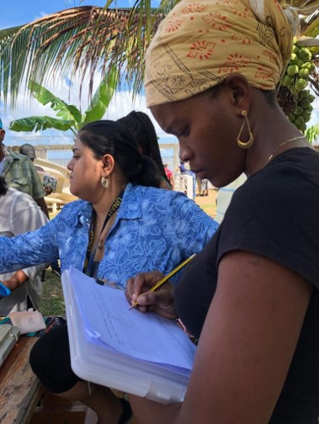
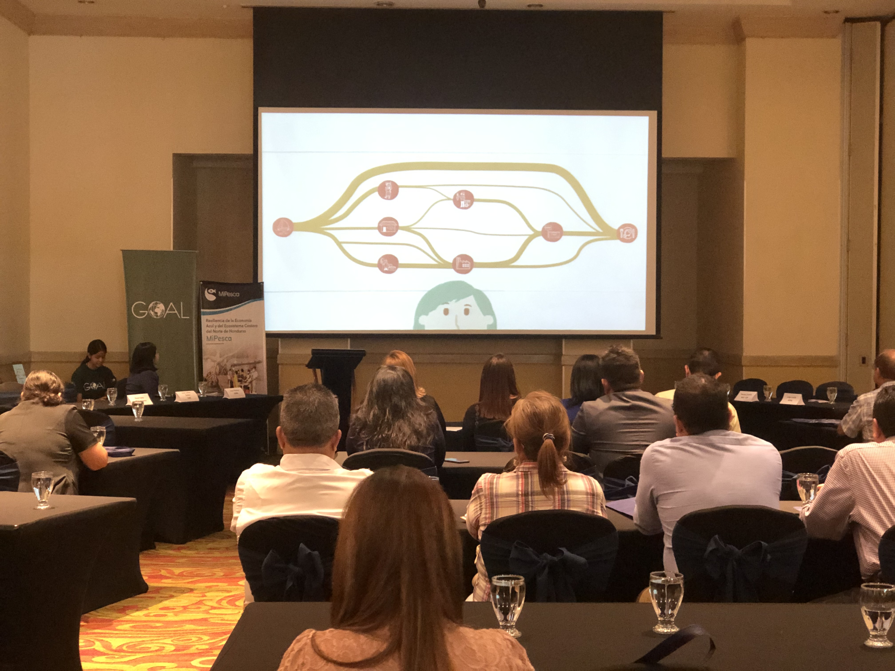
COMPONENTE 5
Monitoreo, Evaluación, Rendición de Cuentas y Aprendizaje Participativo (PMEAL)
Notes:
El Componente 5 promueve que los actores del sistema estén incluidos en los procesos MEAL y que los mapas y la evaluación de la resiliencia sean parte de las herramientas de M&E. Por último, recomendamos ideas sencillas para la responsabilidad y el aprendizaje.
Ahora le voy a entregar a Melissa. Ella compartirá con nosotros algunos estudios de caso sobre la aplicación R4S en dos sistemas y contextos diferentes.

Slide 12
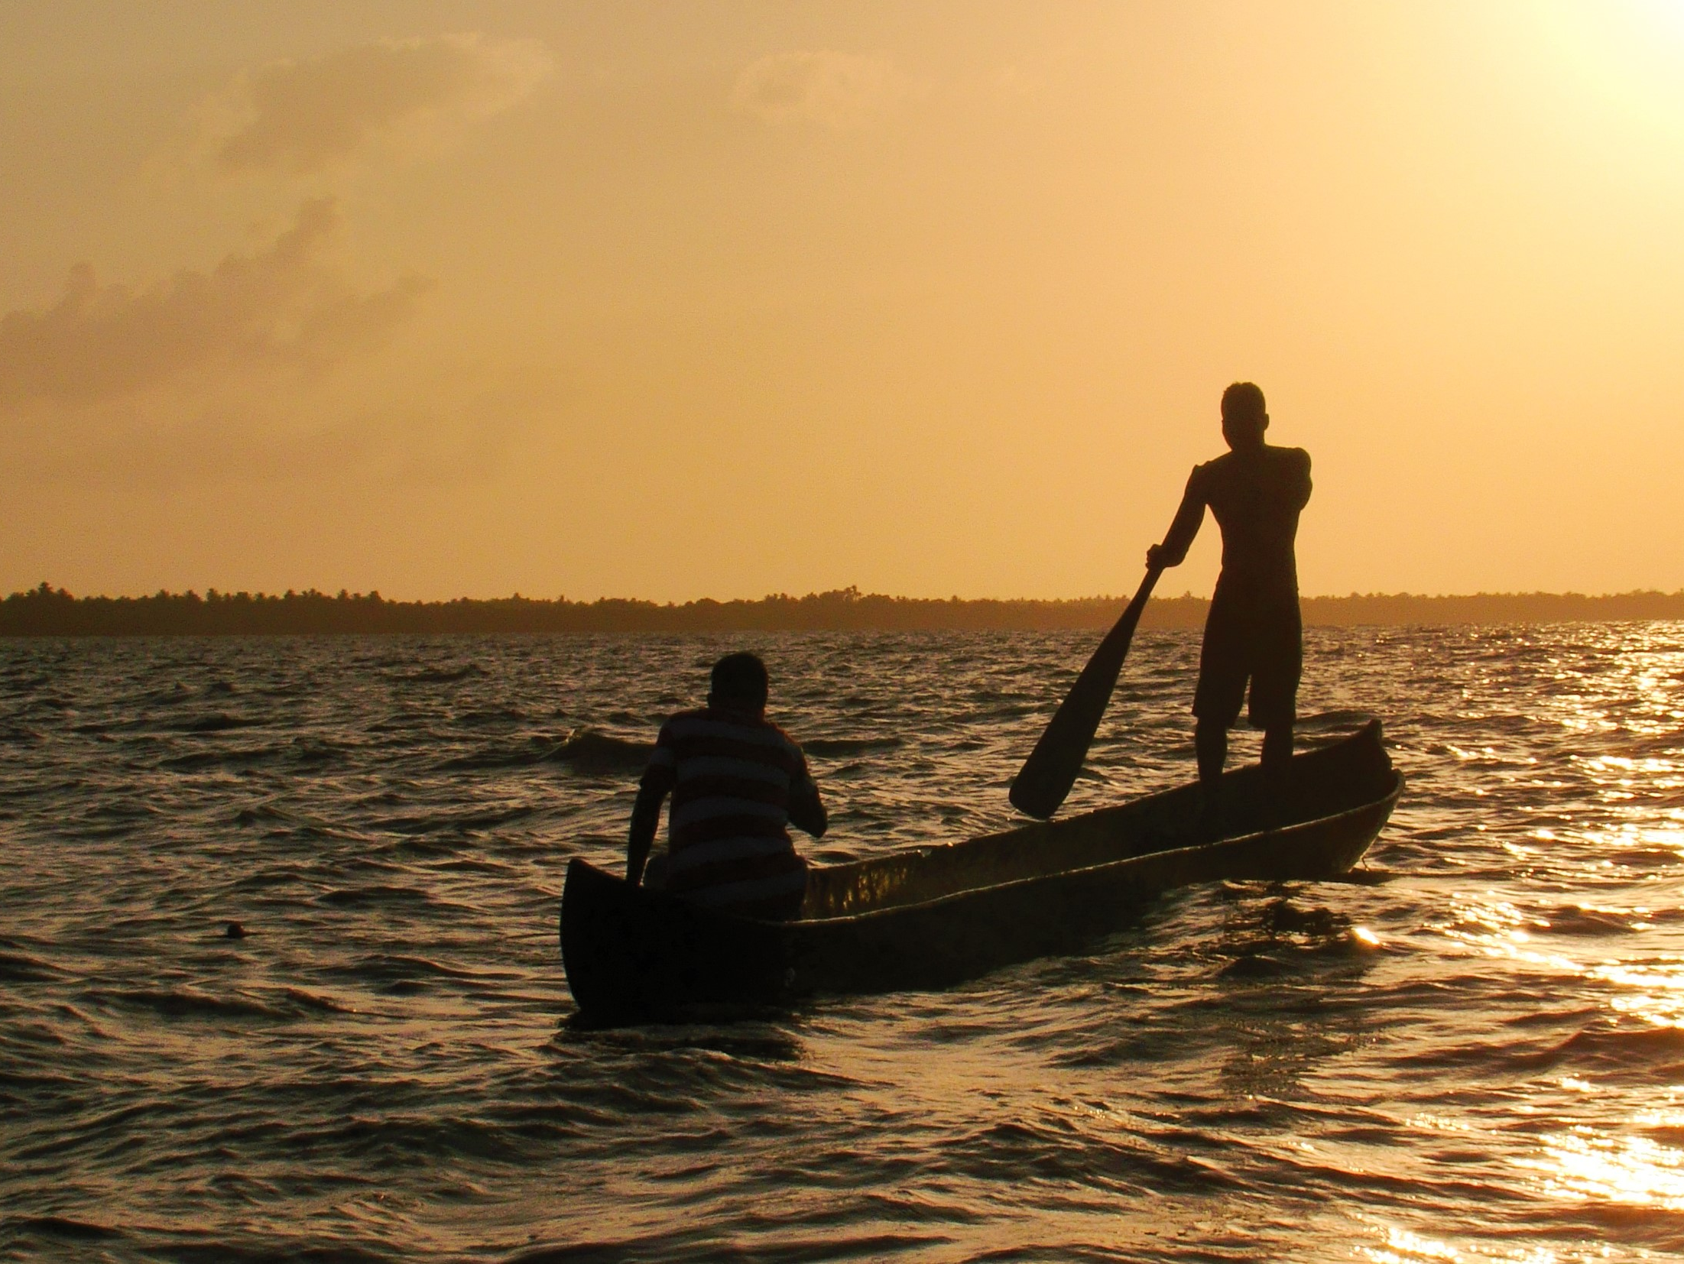
Pesca de baja escala en la costa norte de Honduras
Notes:
Ahora veamos un caso de estudio sobre la aplicación R4S en la pesca artesanal en la costa norte de Honduras, como parte del programa “Resiliencia de la economía azul” de GOAL.
La pesca en pequeña escala es una fuente fundamental de empleo, ingresos, seguridad alimentaria y nutrición. Sin embargo, los niveles de pobreza entre las comunidades pesqueras siguen siendo altos debido a las debilidades en la cadena de valor y estos desafíos económicos se ven agravados por la sobrepesca y el cambio climático.

Slide 13
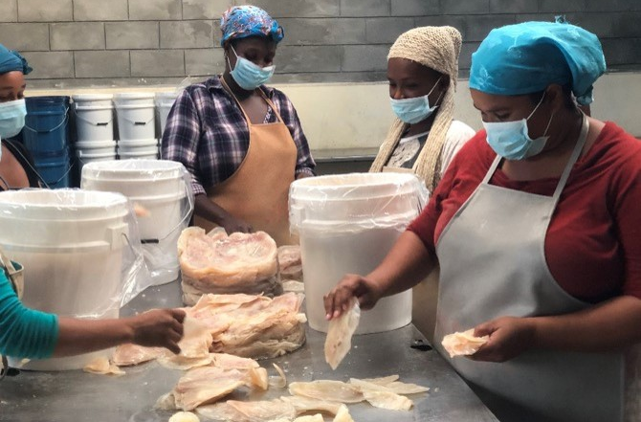
Estudio de caso pesca de baja escala
Notes:
El sistema se mapeó por primera vez en 2016 para informar el diseño del programa. Las limitaciones clave identificadas fueron la infraestructura inadecuada para la gestión de la cadena de frío, la falta de acceso a servicios financieros, la mala gobernanza de los recursos naturales, el cumplimiento limitado de las normas de higiene alimentaria, entre otras.
El programa actualizó este mapa en 2018 y 2019 para ver si los cambios esperados estaban ocurriendo o no, pero también, para actualizar a los actores y partes interesadas del sistema sobre el estado del sistema.

Slide 14

Estudio de caso pesca de baja escala
Escenario de riesgo 1:
Cambio climático, degradación ambiental y prácticas pesqueras insostenibles.
Escenario de riesgo 2:
Tormenta tropical, marejada con fuertes vientos
Escenario de riesgo 3:
Cierre debido a la pandemia COVID-19
Notes:
Durante la fase inicial del programa en 2016, se identificaron y analizaron dos escenarios de riesgo principales, uno desencadenado por factores estresantes (cambio climático, degradación ambiental y prácticas de pesca insostenibles) y el segundo, desencadenado por una tormenta tropical, marejada con fuertes vientos. . Se realizó un análisis de vulnerabilidad para cada uno de estos escenarios de riesgo.
En 2020 se realizó un análisis de vulnerabilidad frente a un tercer escenario de riesgo: el cierre nacional en Honduras por COVID-19. Este análisis ayudó a comprender la reacción y el impacto de la pandemia de COVID-19 en este sistema. Se descubrió que el 83% de las funciones del sistema se interrumpieron total o parcialmente. Además, informó al equipo del programa y a los actores del sistema para que se adapten rápidamente y aboguen por la respuesta del sistema y el apoyo a la recuperación entre los diferentes interesados y actores gubernamentales.

Slide 15
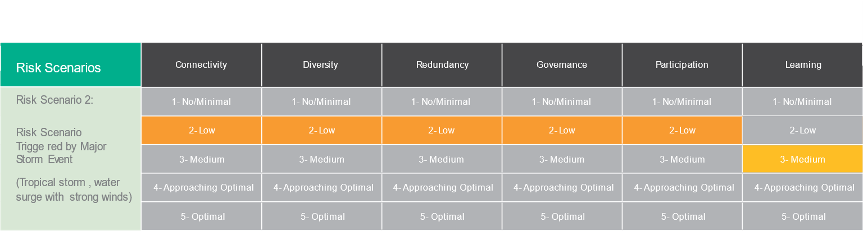
Estudio de caso pesca de baja escala
Notes:
Este es un ejemplo de la resiliencia del sistema frente al escenario de riesgo desencadenado por una tormenta tropical, como puede ver, todos los factores determinantes, excepto el aprendizaje, se puntuaron en el nivel 2. Lo que significa que los actores del sistema demostraron cierta conciencia, motivación y acciones para abordar problemas o limitaciones, pero estos fueron fragmentarios y de corto plazo. No es suficiente para hacer frente al escenario de riesgo.

Slide 16
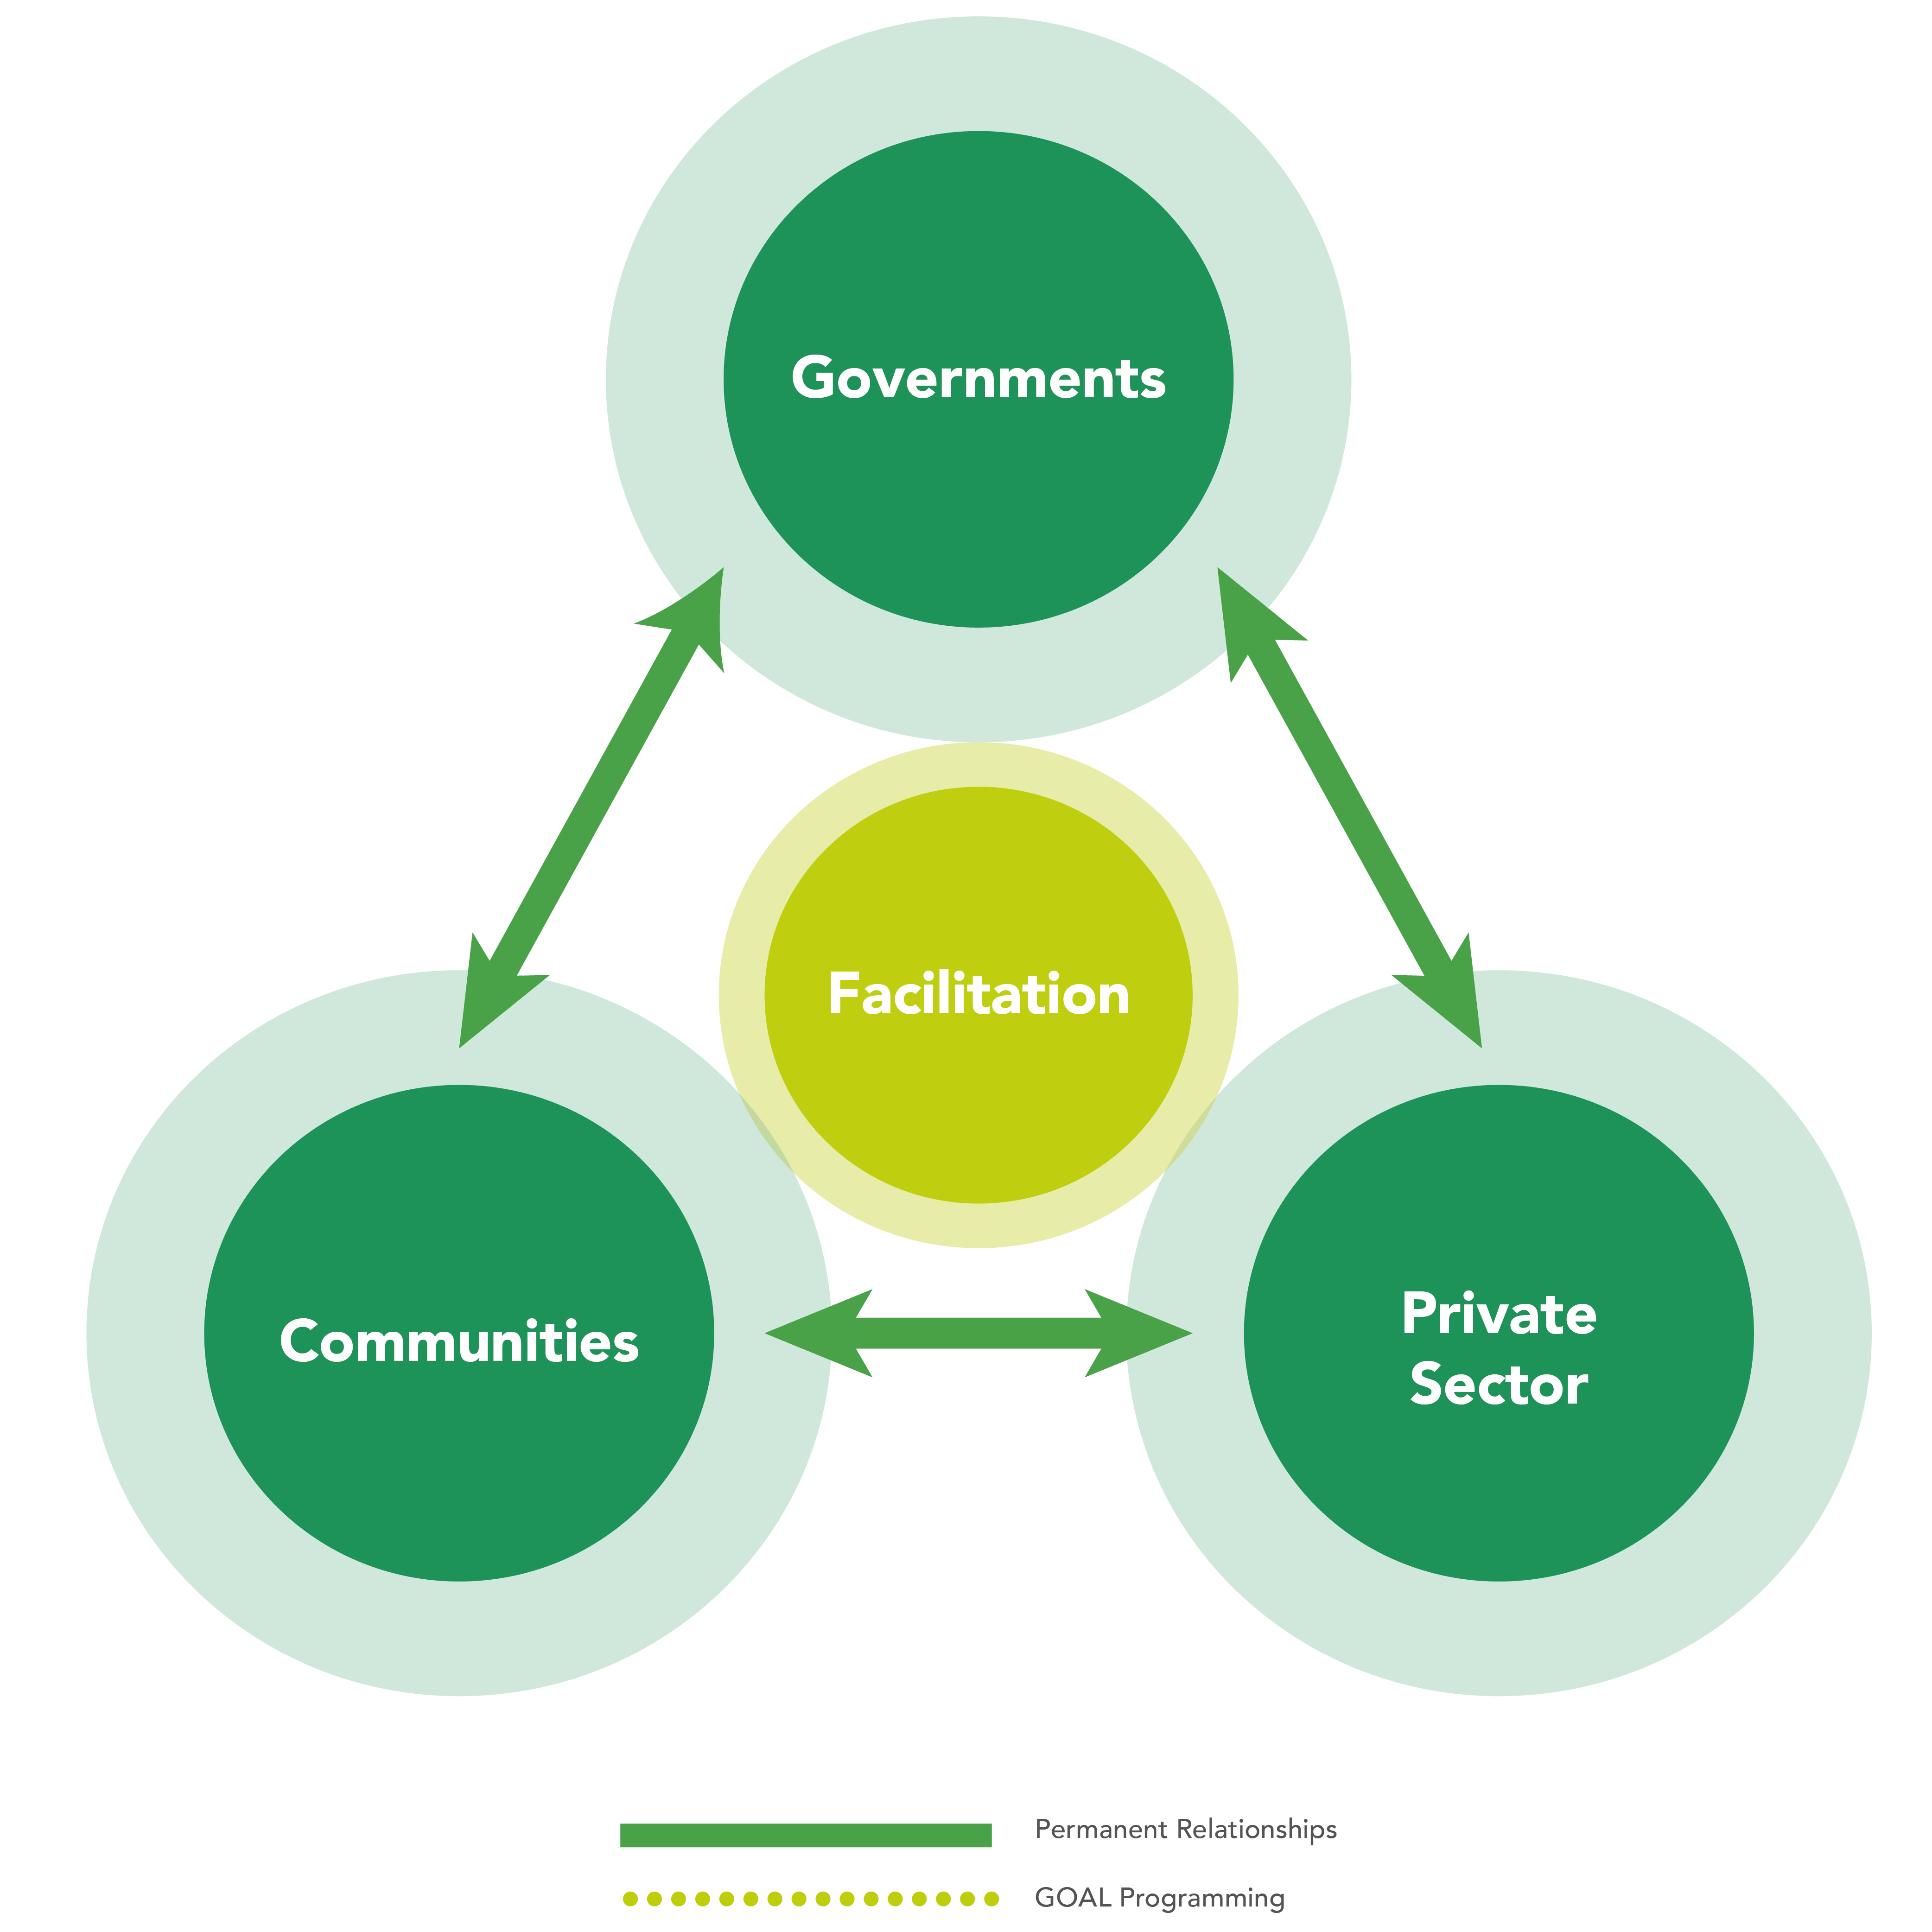
Estudio de caso pesca de baja escala
Notes:
Se desarrolló un diagrama de bucle causal para informar el TOC del programa y el diseño de las intervenciones. Además, permitió que GOAL mapeara el estado deseado del sistema.
Finalmente, se elaboró un análisis y un mapa de participación de las partes interesadas para guiar el desarrollo de una estrategia de participación más detallada a seguir durante el proceso de facilitación del programa.

Slide 17
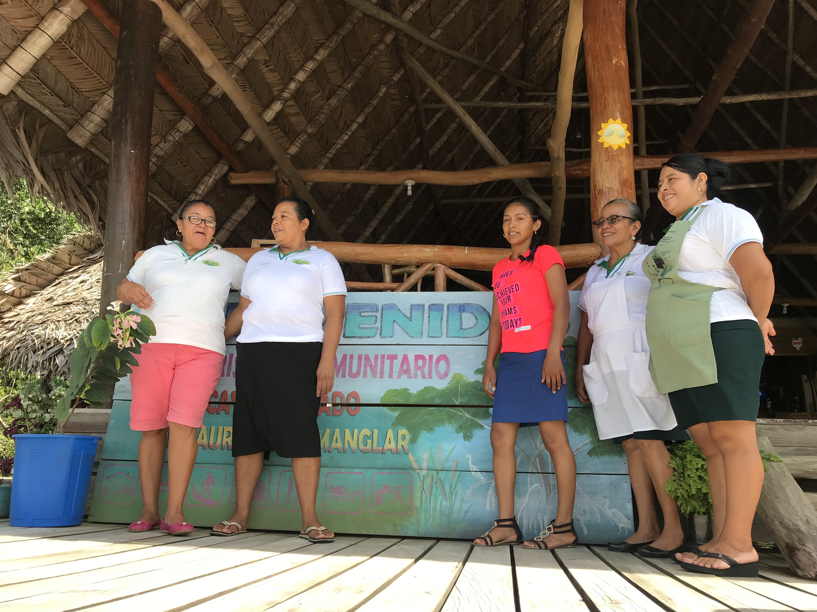
Turismo Comunitario, Ruta Caribe Maya, Guatemala-Honduras

Slide 18
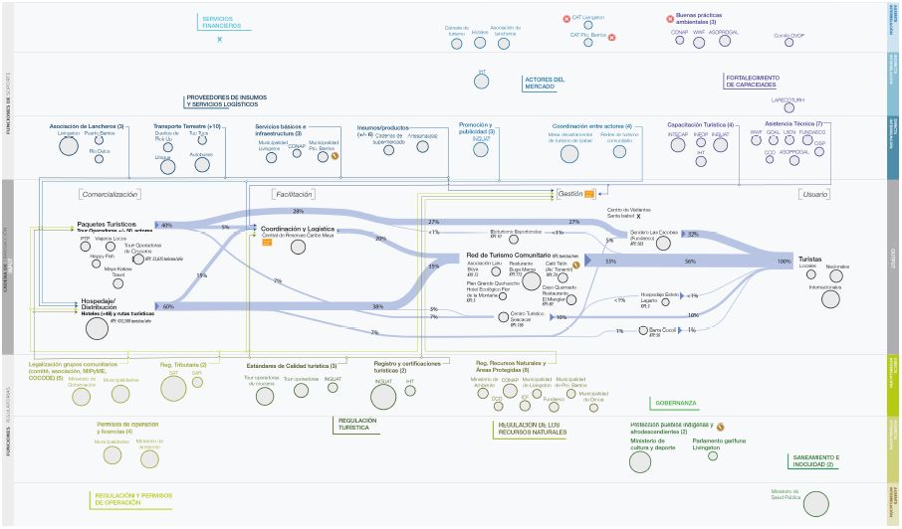
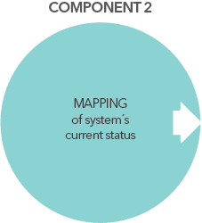
MAPEO
Estudio de caso Turismo comunitario
Alejandro Villatoro

Slide 19

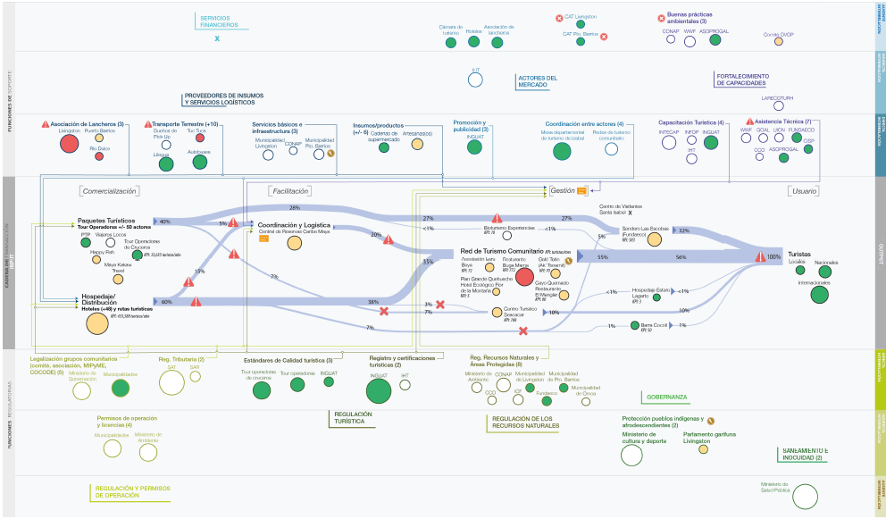
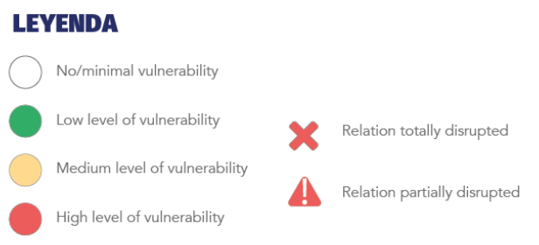
Escenario de riesgo: inseguridad (brotes de violencia) en las zonas de influencia del sistema. Específicamente un acontecimiento puntual, que resultó en el establecimiento de un Estado de Sitio
Estudio de caso Turismo comunitario

Slide 20
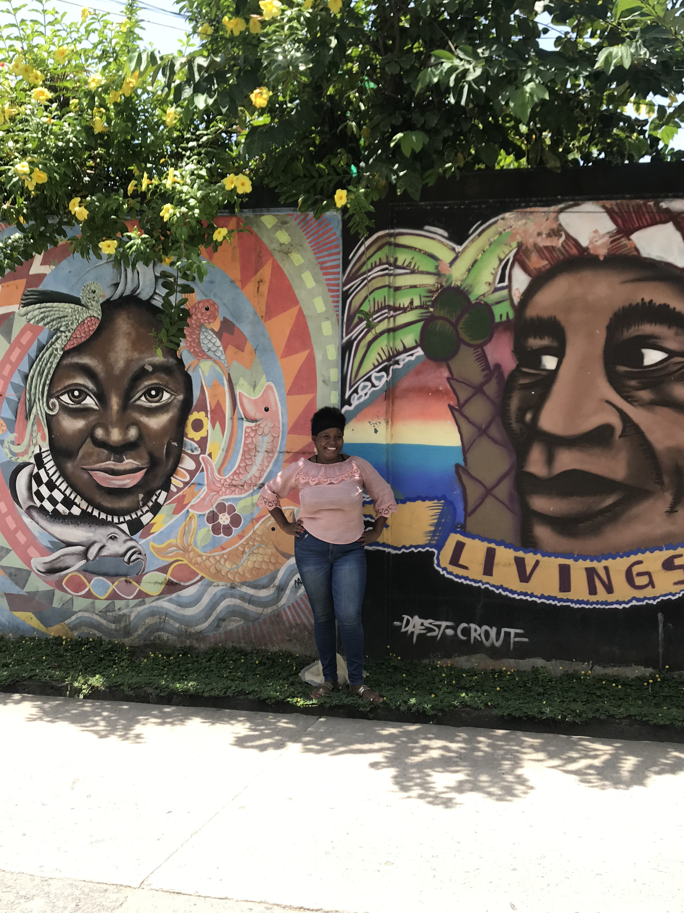
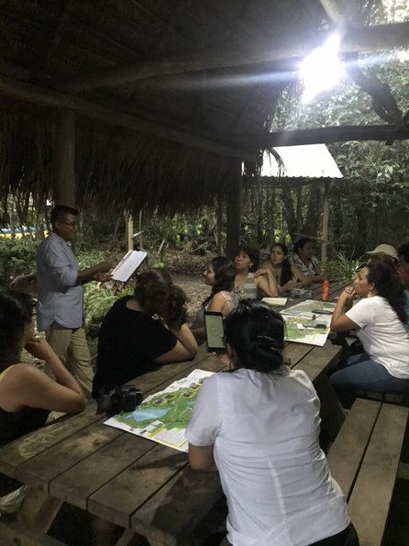
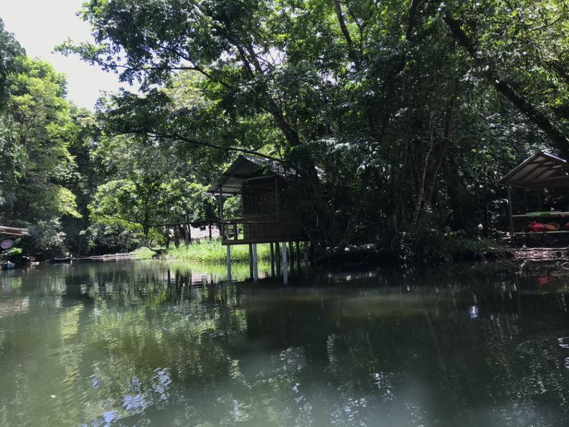
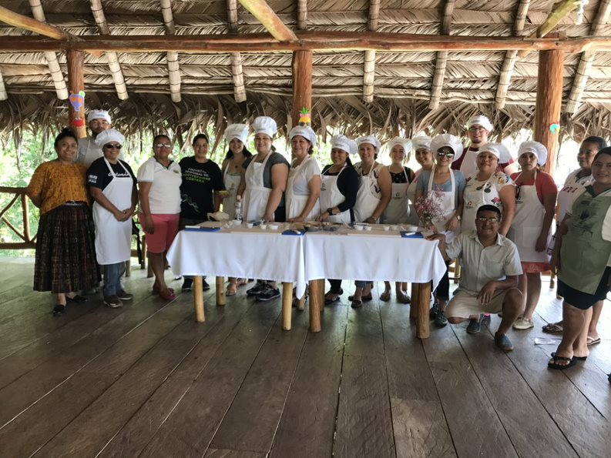
Estudio de caso Turismo Comunitario

Slide 21
Recursos necesarios y conclusiones clave
Notes:
Ahora hablaremos brevemente sobre los recursos clave necesarios para implementar el R4S y los puntos clave que hemos identificado a lo largo del camino.

Slide 22



Recursos necesarios
Recursos humanos necesarios y habilidades
Período de tiempo
Notes:
Recursos humanos necesarios / Habilidades y tipo de experiencia: 1 investigador principal (experiencia técnica en el sistema), 1 o 2 investigadores asistentes. Buenas habilidades de investigación y conocimientos técnicos en el sistema.
Plazo: 3 - 8 meses aprox. (depende de la complejidad del sistema y alcance geográfico). Sin embargo, este período de tiempo es solo para la primera iteración del enfoque R4S. Debe repetirse según sea necesario a lo largo del proceso de facilitación para comprender cómo está cambiando el sistema, qué actores siguen siendo vulnerables al impacto de los escenarios de riesgo y actualizar la visión del cambio.

Slide 23
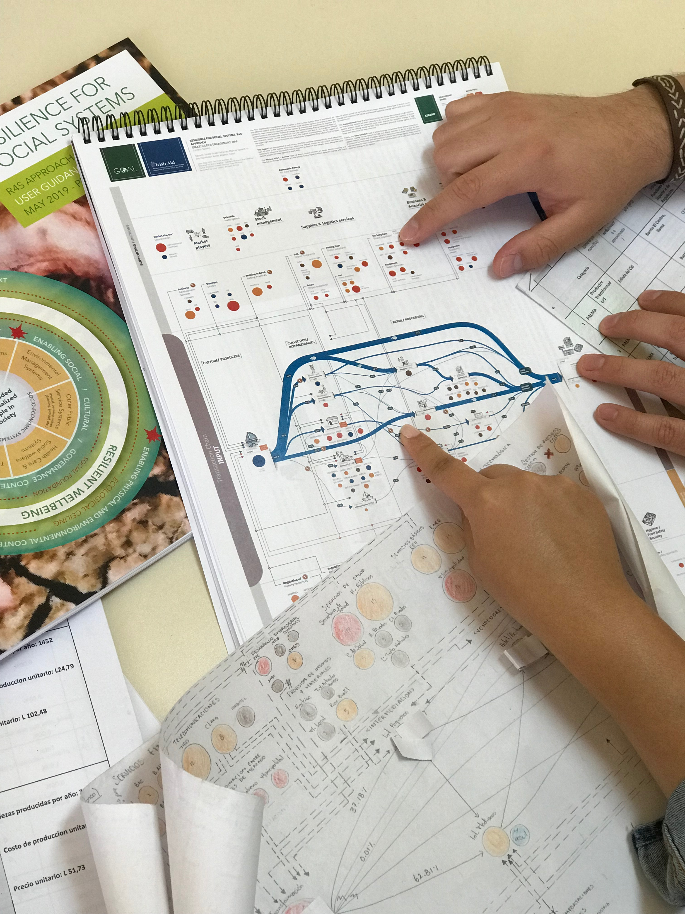

Conclusiones clave
El R4S ha sido de utilidad para:
Entender cómo funcionan los sistemas
Evaluar los impactos potenciales de los escenarios de riesgo en los sistemas.
El Enfoque R4S está diseñado como una herramienta de diagnóstico participativo que integra la asistencia técnica con el conocimiento y la experiencia de las partes interesadas.
El R4S debe considerarse como una herramienta para acompañar un proceso temporal de facilitación del cambio que finalmente será entregado y sostenido por los actores del sistema.
También ha guiado el compromiso con una variedad de actores locales sobre la base de una mejor comprensión de su papel en los sistemas socioeconómicos en los que viven y trabajan.
Notes:
El R4S ha sido útil para:
Entender cómo funcionan los sistemas
Evaluar los impactos potenciales de los escenarios de riesgo en todos los sistemas.
El Enfoque R4S está diseñado como una herramienta de diagnóstico participativo que integra la asistencia técnica con el conocimiento y la experiencia de las partes interesadas.
El R4S debe considerarse como una herramienta para acompañar un proceso temporal de facilitación del cambio que finalmente será entregado y sostenido por los actores del sistema.
También ha guiado el compromiso con una variedad de actores locales sobre la base de una mejor comprensión de su papel en los sistemas socioeconómicos en los que viven y trabajan.
NOTA: En los próximos meses, GOAL lanzará un curso abierto masivo en línea (MOOC) sobre R4S, por lo que si está interesado, comuníquese con nosotros para recibir una invitación y los detalles del curso una vez que se lance.

Slide 24
!Gracias!
resiliencenexus.org
resilience@goal.ie
Para obtener más información sobre el R4S, visite el Resilience Nexus Website

Slide 25
Organizador::
Co-Organizadores::
Departamento de Ciencia y Tecnologías de la Información Geográfica

